Slide 1

TRƯỜNG TIỂU HỌC TÂN VIÊN
CHÀO MỪNG CÁC THẦY, CÔ ĐẾN THĂM LỚP DỰ GIỜ
MÔN: MĨ THUẬT
Lớp: 4
Giáo viên: Nguyễn Thị yến

Slide 2


KHỞI ĐỘNG
Em hãy kể tên một số
cảnh đẹp ở
quê hương em.
Em có cảm nhận gì về những cảnh đẹp đó?

Slide 3

MĨ THUẬT 4
Chủ đề 3: Cảnh đẹp quê hương
Tiết 1

Slide 4
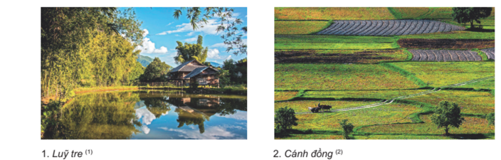
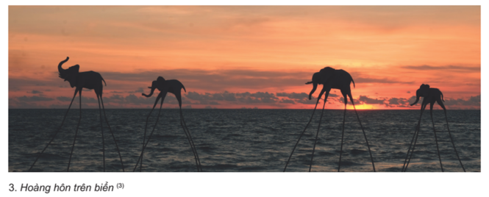
+ Gam màu nào là gam màu chính trong những bức ảnh sau? ( Nóng hay lạnh)
+ Những bức ảnh này thể hiện không gian ở đâu?
-Gam màu lạnh
-Không gian ở nông thôn
-Gam màu lạnh
-Không gian ở nông thôn
-Gam màu nóng
-Không gian ở vùng biển

Slide 5
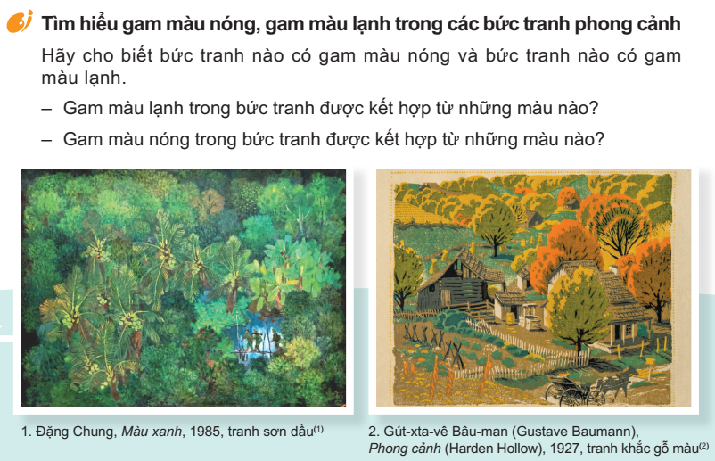
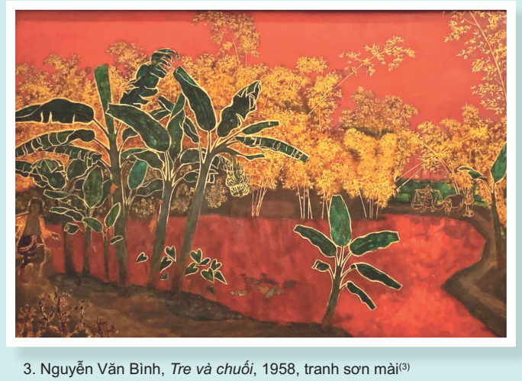

Slide 6

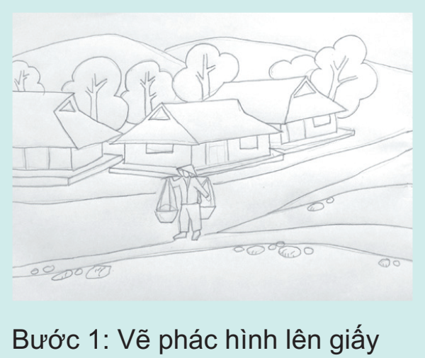
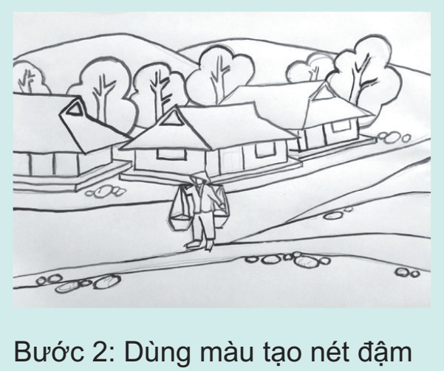
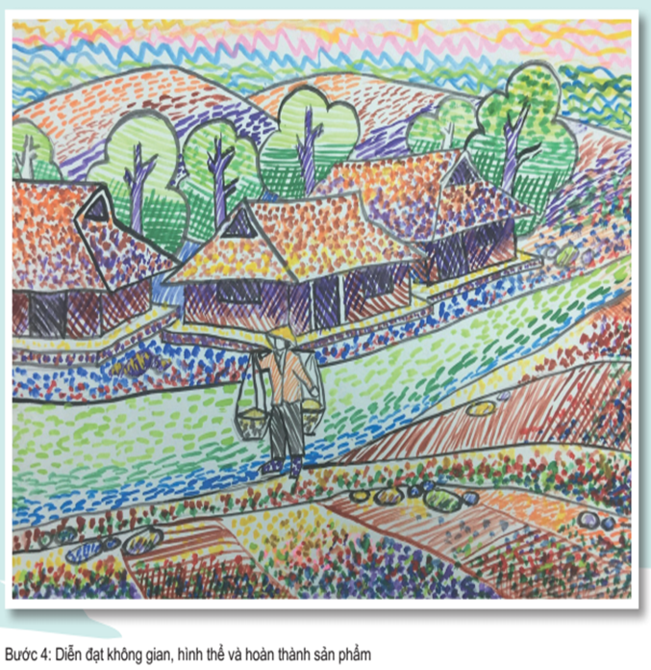
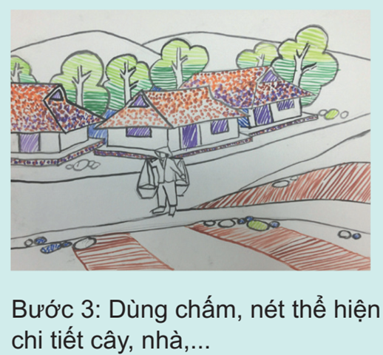

Slide 7
THỰC HÀNH
Tạo một sản phẩm mĩ thuật (bằng hình thức vẽ) có những gam màu em yêu thích.

